Slide 1
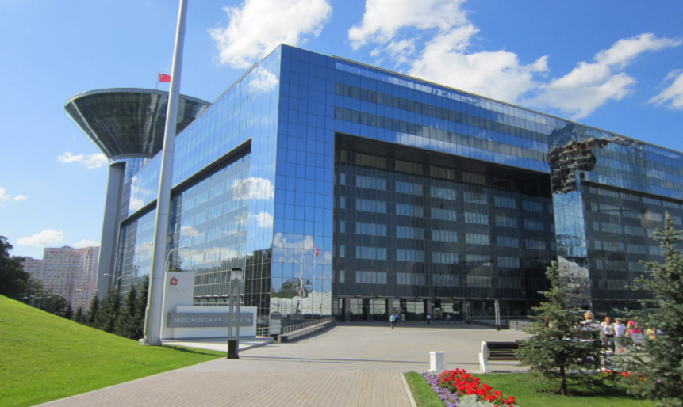
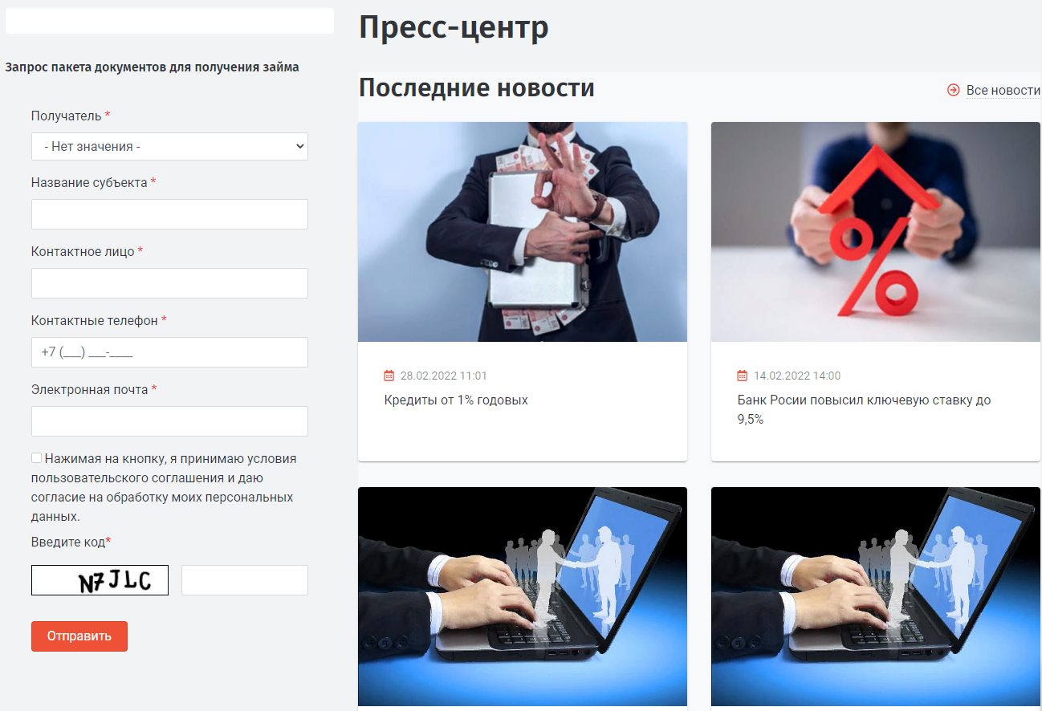
МКК Московский областной фонд микрофинансирования
Создан в 2009 году Правительством Московской области
Учредитель - Мининвест
Оказание финансовой поддержки субъектам малого и среднего предпринимательства и самозанятым

Slide 2
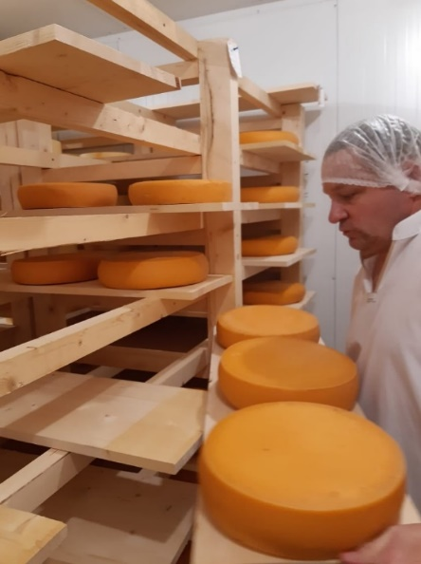
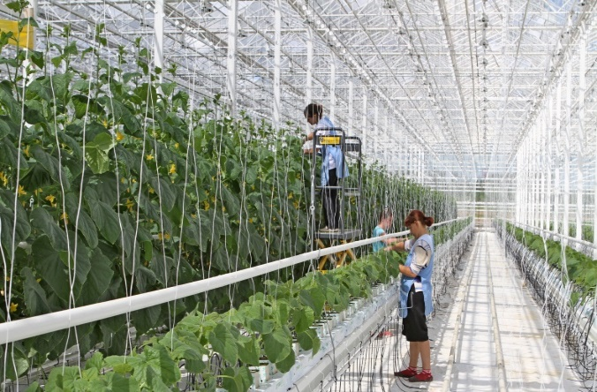
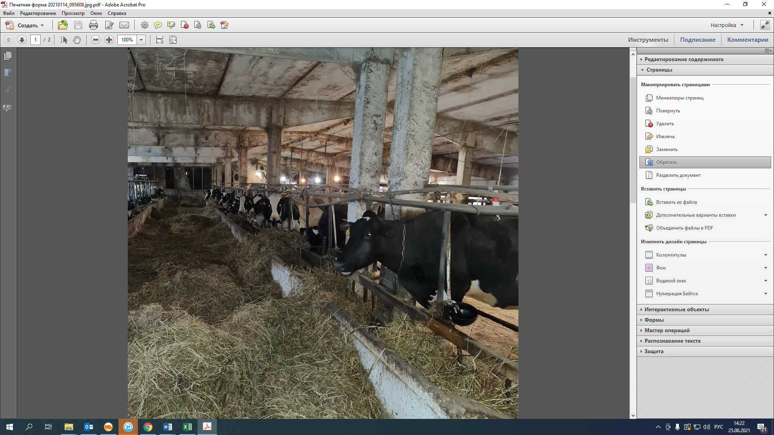
МКК Московский областной фонд микрофинансирования
Цель – предоставление льготных микрозаймов
Максимальная сумма – 5 000 000 рублей
Максимальный срок – 36 месяцев

Slide 3
МКК Московский областной фонд микрофинансирования
Наши клиенты
Орг.-правовая форма
Место регистрации
Место ведения бизнеса
Юр. лица
ИП
Московская область
КФХ
Самозанятые

Slide 4
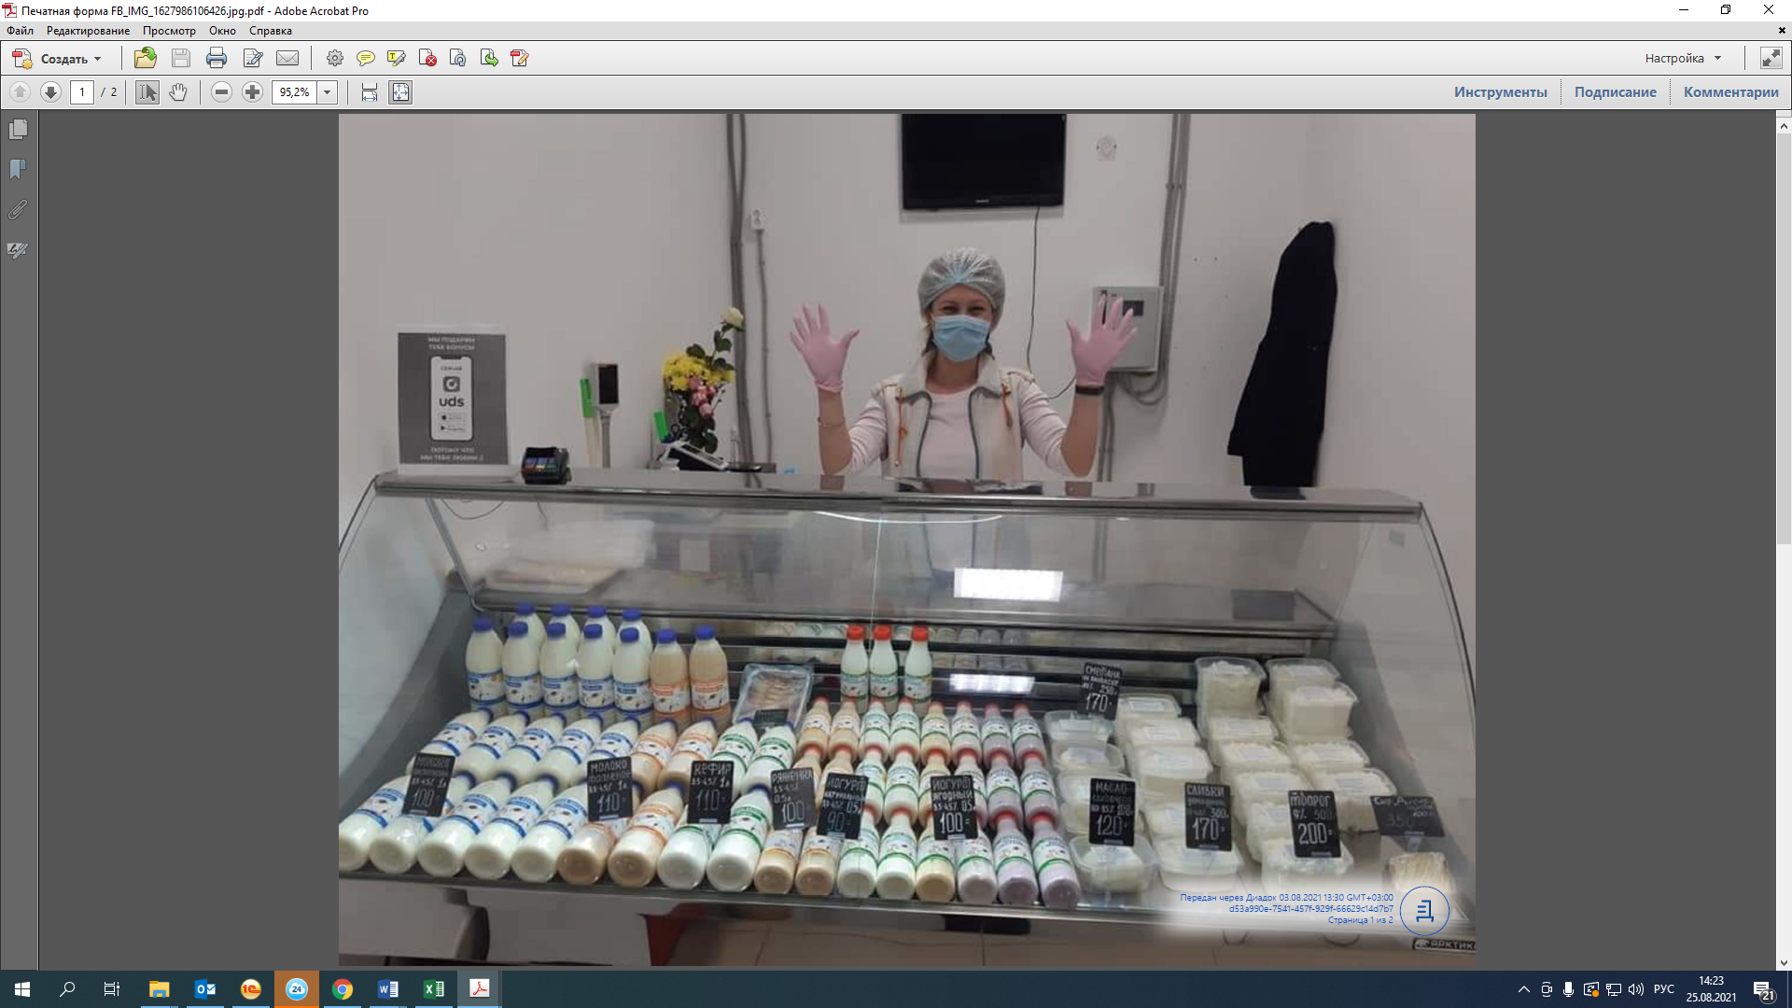
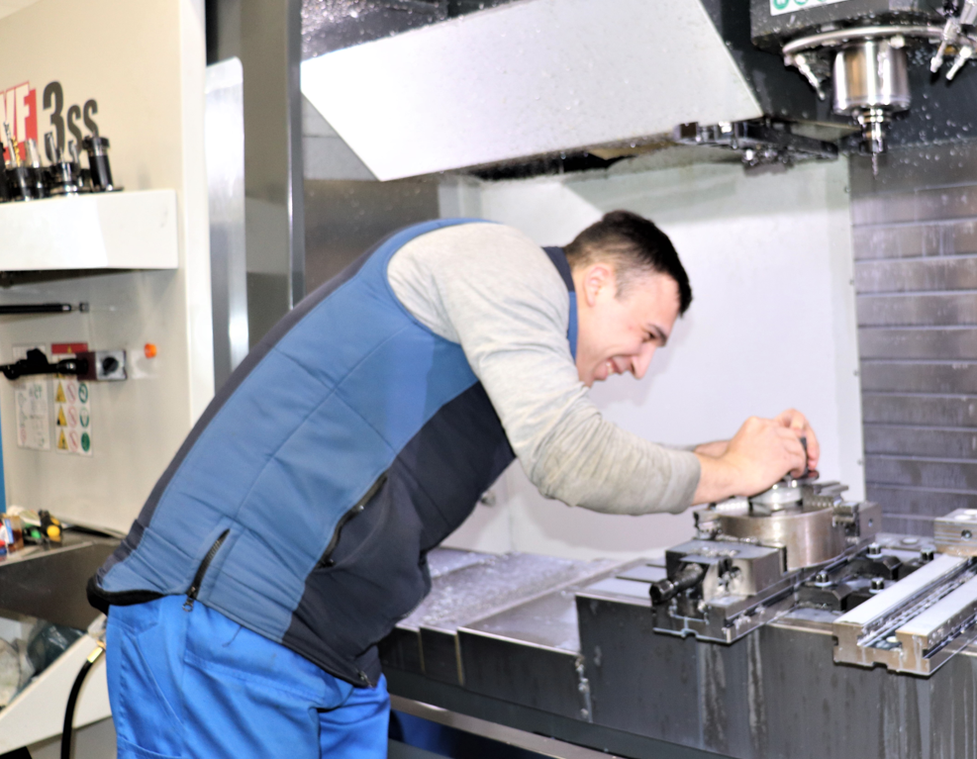
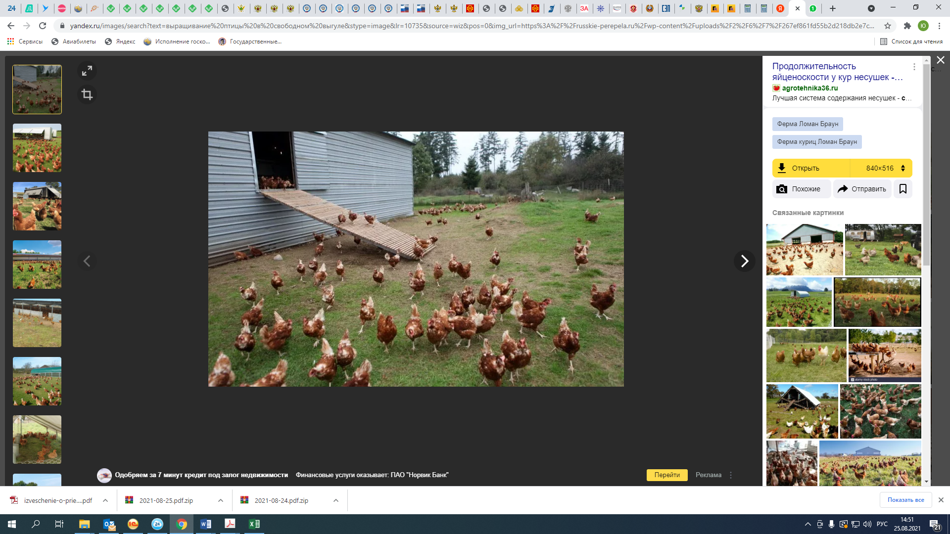
МКК Московский областной фонд микрофинансирования
Свод продуктов
Наименование программ | Ставка | Сумма, млн. руб. | Срок, мес.
Отдаленные территории | 2% | 2 | 24
Социальный бизнес | 2% | 2 | 36
Приоритетный | 7,5% | 5 | 36
Начни свое дело | 7,5% | 2 | 36
«Самозанятый» | 7,5% | 0,5 | 36
Фудтрак | 7,5% | 5 | 36
Общая программа | 12% | 5 | 36

Slide 5
МКК Московский областной фонд микрофинансирования
Перечень отдаленных муниципальных образований
Волоколамск
Зарайск
Лотошино
Луховицы
Лосино-Петровск
Орехово-Зуево
Серебряные Пруды
Талдом
Шатура
Шаховская
Электрогорск

Slide 6
МКК Московский областной фонд микрофинансирования
Свод продуктов
Наименование программ | Ставка | Сумма, млн. руб. | Срок, мес.
Отдаленные территории | 2% | 2 | 24
Социальный бизнес | 2% | 2 | 36
Приоритетный | 7,5% | 5 | 36
Начни свое дело | 7,5% | 2 | 36
«Самозанятый» | 7,5% | 0,5 | 36
Фудтрак | 7,5% | 5 | 36
Общая программа | 12% | 5 | 36

Slide 7
МКК Московский областной фонд микрофинансирования
Предприниматели, обеспечивающие занятость социально уязвимых граждан
Предприниматели, обеспечивающие реализацию товаров (работ, услуг), произведенных социально уязвимыми гражданами
Предприниматели, осуществляющие производство товаров (работ, услуг), предназначенных для социально уязвимых граждан
Предприниматели, осуществляющие деятельность, направленную на достижение общественно полезных целей

Slide 8
МКК Московский областной фонд микрофинансирования
Свод продуктов
Наименование программ | Ставка | Сумма, млн. руб. | Срок, мес.
Отдаленные территории | 2% | 2 | 24
Социальный бизнес | 2% | 2 | 36
Приоритетный | 7,5% | 5 | 36
Начни свое дело | 7,5% | 2 | 36
«Самозанятый» | 7,5% | 0,5 | 36
Фудтрак | 7,5% | 5 | 36
Общая программа | 12% | 5 | 36

Slide 9
МКК Московский областной фонд микрофинансирования
Приоритетные виды деятельности
Резидент промышленного (индустриального) парка
Экспортная деятельность
Женский бизнес
Сельскохозяйственный бизнес
Туризм, экология или спорт
Молодежный бизнес (физическое лицо до 35 лет)
Предприятие создано физическим лицом старше 45 лет и действующее менее 1 года

Slide 10
МКК Московский областной фонд микрофинансирования
Свод продуктов
Наименование программ | Ставка | Сумма, млн. руб. | Срок, мес.
Отдаленные территории | 2% | 2 | 24
Социальный бизнес | 2% | 2 | 36
Приоритетный | 7,5% | 5 | 36
Начни свое дело | 7,5% | 2 | 36
«Самозанятый» | 7,5% | 0,5 | 36
Фудтрак | 7,5% | 5 | 36
Общая программа | 12% | 5 | 36

Slide 11

МКК Московский областной фонд микрофинансирования
Получатели займа
Начинающие предприниматели (до 1 года)
Максимальная сумма
2 000 000 рублей
Срок займа
До 36 месяцев
Процентная ставка
7,5 %
Обеспечение займа
Поручительство Московского областного гарантийного фонда 80%

Slide 12
МКК Московский областной фонд микрофинансирования
Свод продуктов
Наименование программ | Ставка | Сумма, млн. руб. | Срок, мес.
Отдаленные территории | 2% | 2 | 24
Социальный бизнес | 2% | 2 | 36
Приоритетный | 7,5% | 5 | 36
Начни свое дело | 7,5% | 2 | 36
«Самозанятый» | 7,5% | 0,5 | 36
Фудтрак | 7,5% | 5 | 36
Общая программа | 12% | 5 | 36

Slide 13
МКК Московский областной фонд микрофинансирования
Получатели займа
Самозанятым
Максимальная сумма
500 000 рублей
Срок займа
До 36 месяцев
Процентная ставка
7,5 %
Обеспечение займа
Поручительство Московского областного гарантийного фонда 80%

Slide 14
МКК Московский областной фонд микрофинансирования
Свод продуктов
Наименование программ | Ставка | Сумма, млн. руб. | Срок, мес.
Отдаленные территории | 2% | 2 | 24
Социальный бизнес | 2% | 2 | 36
Приоритетный | 7,5% | 5 | 36
Начни свое дело | 7,5% | 2 | 36
«Самозанятый» | 7,5% | 0,5 | 36
Фудтрак | 7,5% | 5 | 36
Общая программа | 12% | 5 | 36

Slide 15
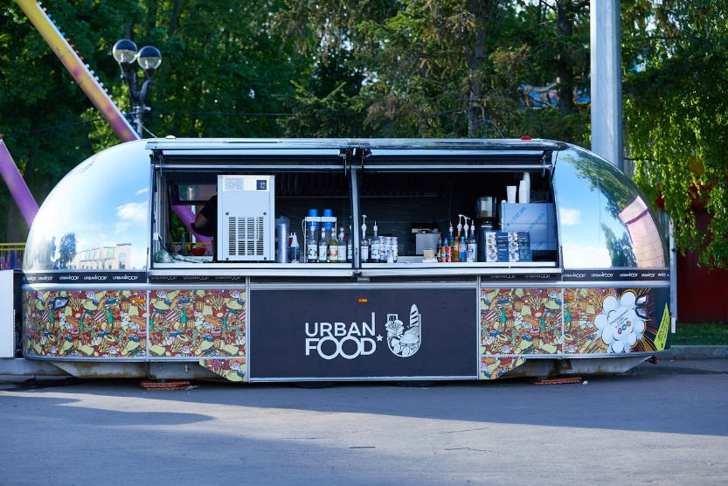
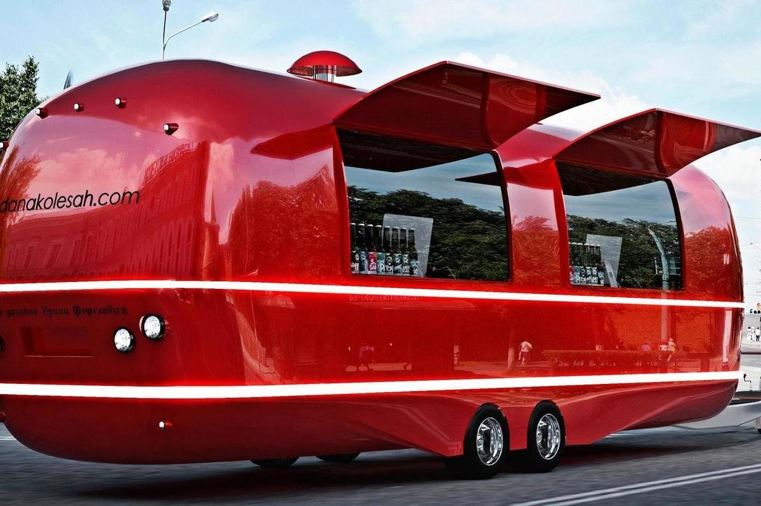
МКК Московский областной фонд микрофинансирования
Максимальная сумма
5 000 000 рублей
Срок займа
До 36 месяцев
Процентная ставка
7,5 %
Дополнительные условия:
Залог приобретаемого имущества (фудтрак)
Поручительство Московского областного гарантийного фонда (70 % от суммы займа)
Заключение договора цессии с продавцом/производителем

Slide 16
МКК Московский областной фонд микрофинансирования
Свод продуктов
Наименование программ | Ставка | Сумма, млн. руб. | Срок, мес.
Отдаленные территории | 2% | 2 | 24
Социальный бизнес | 2% | 2 | 36
Приоритетный | 7,5% | 5 | 36
Начни свое дело | 7,5% | 2 | 36
«Самозанятый» | 7,5% | 0,5 | 36
Фудтрак | 7,5% | 5 | 36
Общая программа | 12% | 5 | 36

Slide 17
МКК Московский областной фонд микрофинансирования
Получатели займа
МСП, не вошедшие в предыдущие программы
Максимальная сумма
5 000 000 рублей
Срок займа
До 36 месяцев
Процентная ставка
12 %
Обеспечение займа
1. Залог
2. Поручительство собственников / супругов
3. Поручительство Московского областного гарантийного фонда

Slide 18
МКК Московский областной фонд микрофинансирования
Основные требования к финансовому положению заемщиков
Положительная кредитная история
Отсутствие действующих исполнительных производств
Положительный финансовый результат

Slide 19
Гарантийный фонд Московской области
Поручительство для МСП и СЗ
Кредит
Лизинг
Заем
Банковская гарантия

Slide 20

Гарантийный фонд Московской области
Кредит
300 000
1 000 000
=
+
700 000
Поручительство
МОГФ

Slide 21
Гарантийный фонд Московской области
Доля поручительства
Общие условия | 70 % от суммы кредита
Начинающим и СЗ | 80 % от суммы кредита
Цена
Общие условия | 0,5 % от суммы кредита
Торговля | 0,75 % от суммы кредита

Slide 22


МКК Московский областной фонд микрофинансирования
(495) 730-50-76
www.mofmicro.ru
fond@mofmicro.ru
г. Красногорск, бульвар Строителей, д.4, корп.1, секция Г, 12 этаж, офис 10

